Slide 1

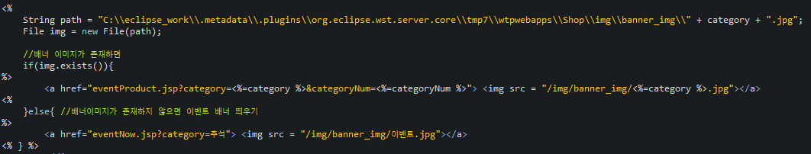
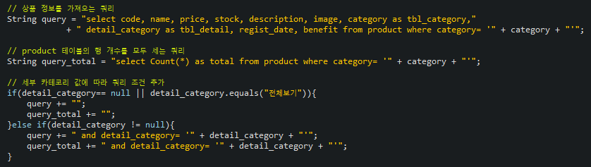
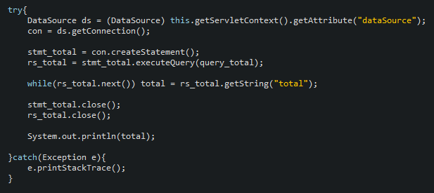
productList.jsp
필요한 값 가져오기
카테고리에 맞는 배너 이미지 출력하기
가져온 값에 따라 쿼리설정
상품 목록을 가져올 쿼리/ 조건에 맞는 상품 건수를 출력할 쿼리
DB에 연결해서
상품 건수, 목록 출력

Slide 2
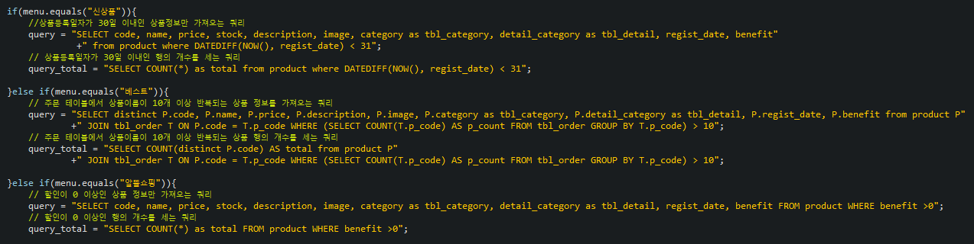
productAll.jsp
쿼리 설정
신상품: 등록된 지 30일 이내
where DATEDIFF(NOW(), regist_date) < 31
베스트: order 테이블에서 10개 이상 있는 제품
SELECT distinct P.code, ... from product P JOIN tbl_order T ON P.code = T.p_code WHERE (SELECT COUNT(T.p_code) AS p_count FROM tbl_order GROUP BY T.p_code) > 10
DB에 연결해서
상품 건수, 목록 출력
필요한 값 가져오기
알뜰쇼핑: 할인하고 있는 제품
WHERE benefit >0

Slide 3
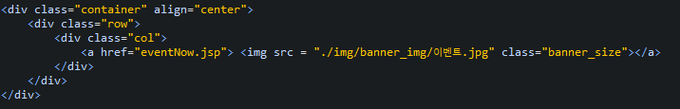
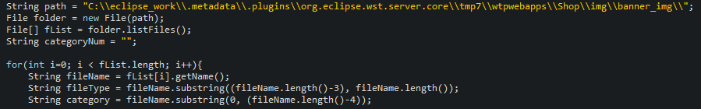
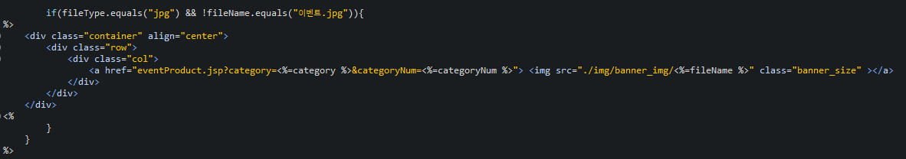
eventList.jsp
이벤트 배너 출력하기
– 이벤트.jpg
배너 이미지 경로에서
파일 이름 리스트 가져오기
파일 이름에서
확장자 fileType,
확장자를 뺀 파일 이름 fileName을 가져오기
이벤트.jpg를 제외하고
확장자가 jpg인
파일 출력하기

